Slide 1
Détection de Fake News COVID-19
Pipeline Complet des Modèles ML — Sécurité IA
Niveau : 4CS | Encadrant : Mme Nadia | Mai 2026
EDA
Prétraitement
TF-IDF
SVM
DistilBERT
LIME
SHAP

Slide 2
Vue d'Ensemble du Projet
OBJECTIF Détecter automatiquement les fausses informations COVID-19 en classifiant chaque article comme FAKE ou REAL. DATASET • ~10 700 articles COVID-19 (Kaggle) • Source : CONSTRAINT dataset • Classes : fake / real (quasi-équilibré) • Splits : train / validation / test APPROCHE 1. Baselines classiques (SVM, LR, RF, XGBoost) couplés à TF-IDF + features linguistiques 2. Fine-tuning de DistilBERT (Transformers) 3. Explicabilité : LIME, SHAP, Attention STACK TECHNIQUE scikit-learn · PyTorch · HuggingFace NLTK · LIME · SHAP · Streamlit · Flask
Résultats Finaux
Modèle
Accuracy
F1
MCC
SVM + TF-IDF ★
93.9 %
0.939
0.877
DistilBERT
92.9 %
0.928
0.857
Logistic Regression
92.6 %
0.926
0.852
XGBoost
90.4 %
0.904
0.810
Random Forest
90.1 %
0.901
0.803
★ Meilleur modèle global

Slide 3
01
Analyse Exploratoire (EDA)
Distribution des classes · Longueurs · Fréquences · Bigrammes · Tests statistiques

Slide 4
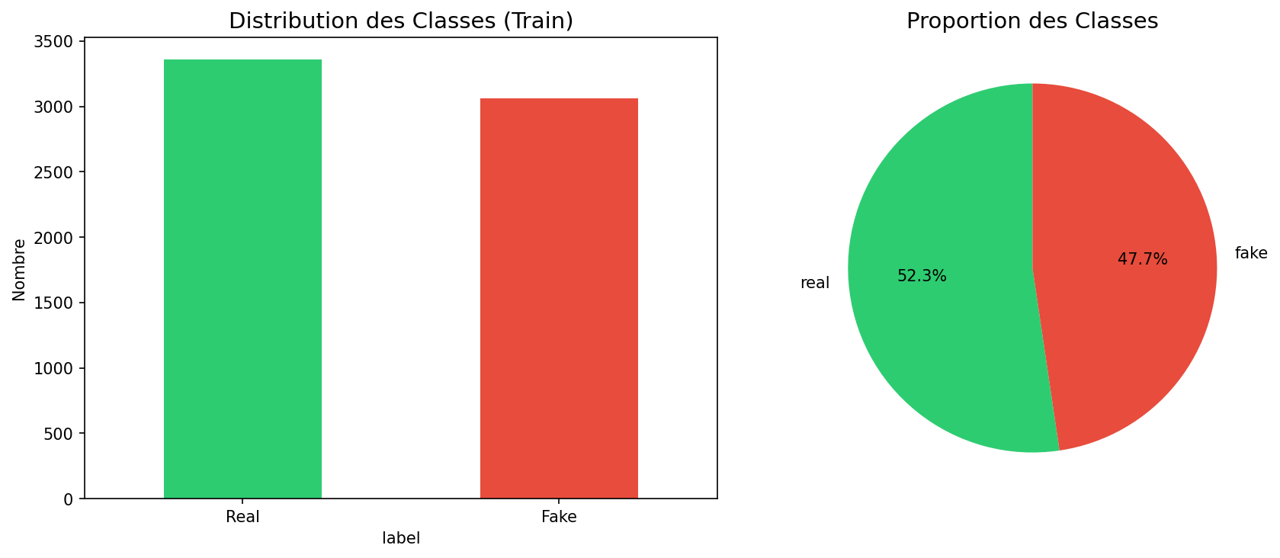
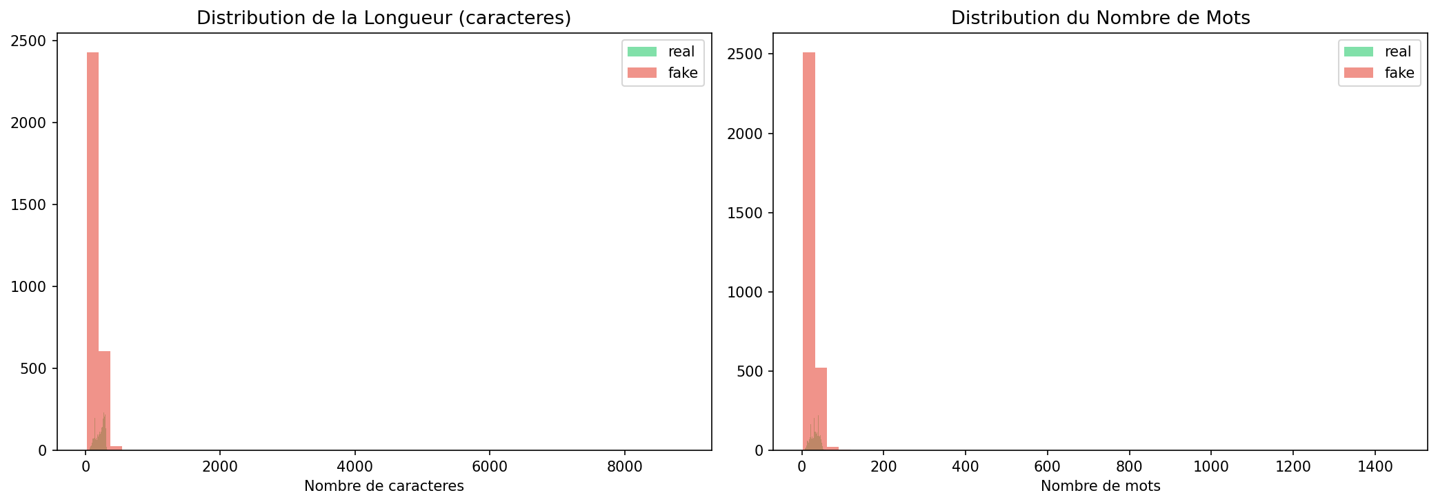
EDA — Chargement & Distribution des Classes
import pandas as pd, matplotlib.pyplot as plt, seaborn as sns
from nltk.corpus import stopwords
# Charger le dataset (train + val + test splits prédéfinis)
df_train = pd.read_csv('../data/raw/Constraint_Train.csv')
df_val = pd.read_csv('../data/raw/Constraint_Val.csv')
df_test = pd.read_csv('../data/raw/Constraint_Test.csv')
df = pd.concat([df_train, df_val], ignore_index=True)
# Distribution des classes
class_dist = df['label'].value_counts()
print(f"Total : {len(df):,} articles")
print(class_dist)
# >> real 5400 (50.4 %)
# >> fake 5301 (49.6 %) ← dataset quasi-équilibré
# Distribution de la longueur des textes par classe
df['word_count'] = df['tweet'].str.split().str.len()
fig, axes = plt.subplots(1, 2, figsize=(14, 5))
for cls, color in zip(['real','fake'], ['#2ecc71','#e74c3c']):
subset = df[df['label'] == cls]['word_count']
axes[0].hist(subset, bins=50, alpha=0.6, label=cls, color=color)
axes[0].set_title('Distribution du nombre de mots')
axes[0].legend()
# Boxplot
sns.boxplot(data=df, x='label', y='word_count',
palette={'real':'#2ecc71','fake':'#e74c3c'}, ax=axes[1])
# Résultat : les fake news sont légèrement plus courtes (médiane ~18 vs 22 mots)

Slide 5

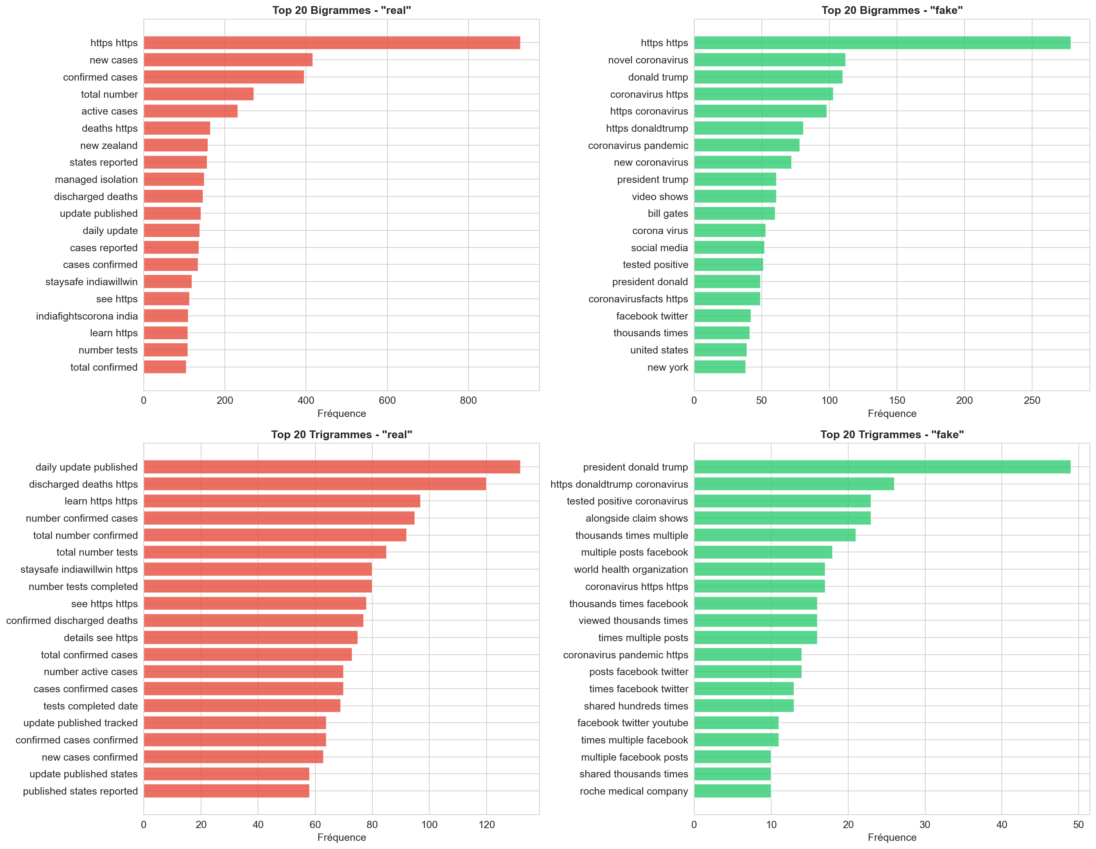
EDA — WordCloud & N-grammes
from wordcloud import WordCloud, STOPWORDS
from sklearn.feature_extraction.text import CountVectorizer
stop_words = set(STOPWORDS)
# WordClouds par classe
for cls in ['real', 'fake']:
texts = ' '.join(df[df['label']==cls]['tweet'])
wc = WordCloud(stopwords=stop_words, background_color='black',
width=800, height=400,
colormap='Blues' if cls=='real' else 'Reds')
wc.generate(texts)
plt.imshow(wc, interpolation='bilinear')
# Top Bigrammes (CountVectorizer)
def get_top_ngrams(texts, n=2, top_k=20):
vec = CountVectorizer(ngram_range=(n,n), stop_words='english').fit(texts)
bag = vec.transform(texts)
return sorted(zip(vec.get_feature_names_out(),
bag.toarray().sum(axis=0)),
key=lambda x: -x[1])[:top_k]

Slide 6
02
Prétraitement & Feature Engineering
Pipeline de nettoyage · Features linguistiques · Tokenisation BERT

Slide 7
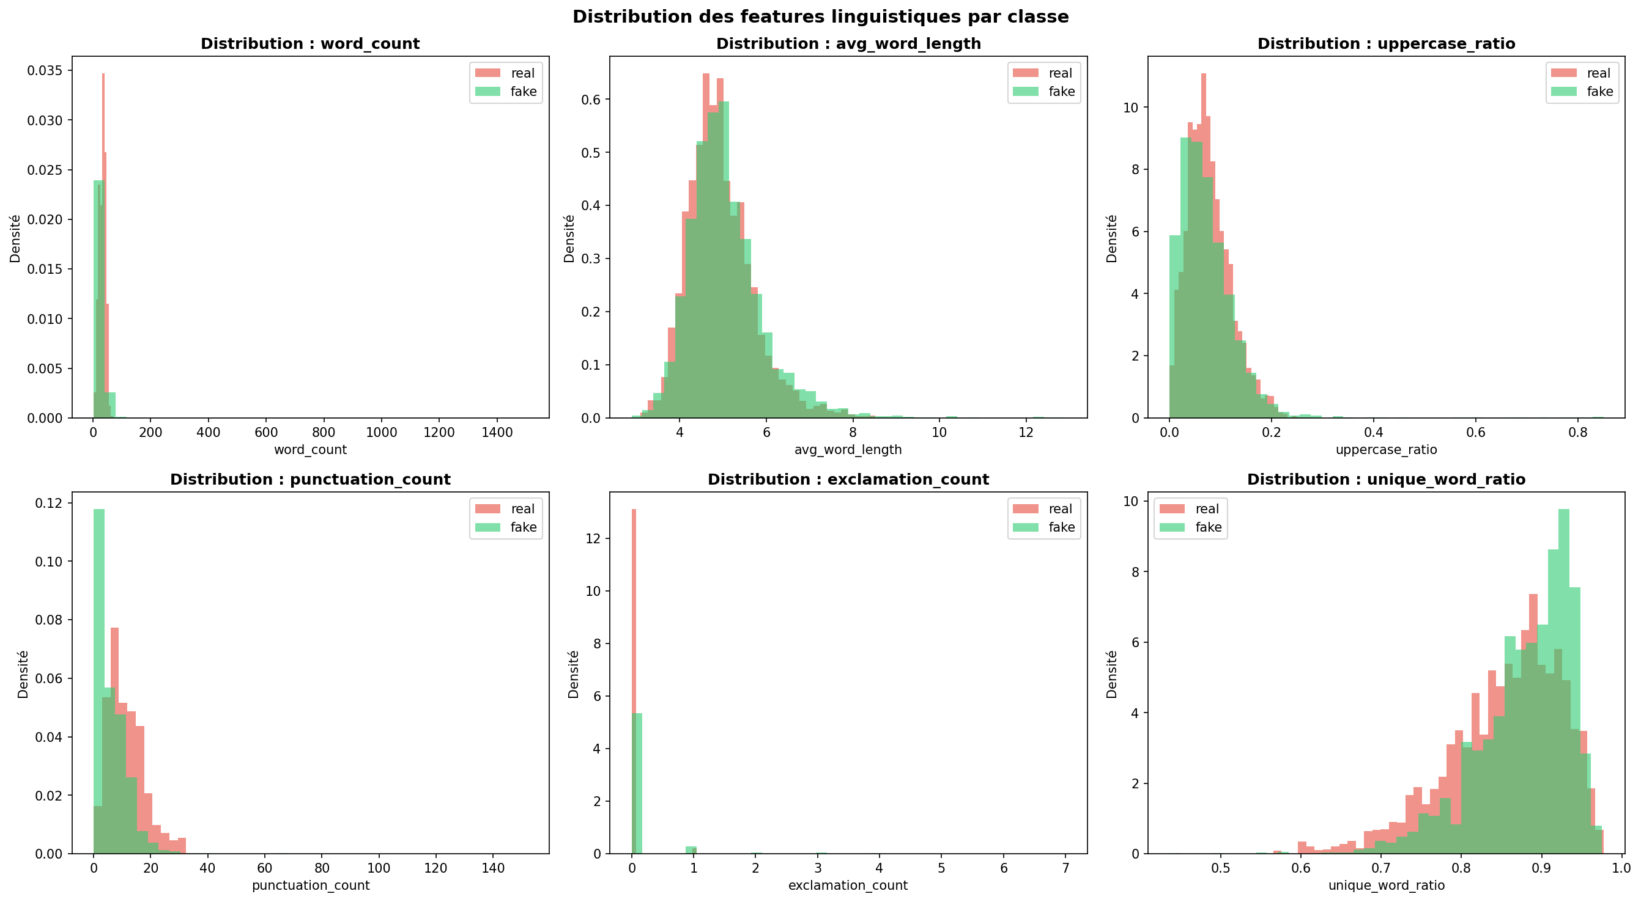
Preprocessing — Pipeline de Nettoyage de Texte
import re, string
from nltk.stem import WordNetLemmatizer
from nltk.corpus import stopwords
class TextCleaner:
"""Pipeline de nettoyage : URL → minuscules → ponctuation
→ stop words → lemmatisation."""
def __init__(self, remove_stopwords=True, lemmatize=True):
self.lemmatizer = WordNetLemmatizer()
self.stop_words = set(stopwords.words('english'))
self.do_stopwords = remove_stopwords
self.do_lemmatize = lemmatize
def clean(self, text):
text = re.sub(r'http\S+|www\S+', '', str(text)) # URLs
text = re.sub(r'@\w+|#\w+', '', text) # @mentions #hashtags
text = text.lower()
text = text.translate(str.maketrans('','', string.punctuation))
tokens = text.split()
if self.do_stopwords:
tokens = [t for t in tokens if t not in self.stop_words]
if self.do_lemmatize:
tokens = [self.lemmatizer.lemmatize(t) for t in tokens]
return ' '.join(tokens)
cleaner = TextCleaner()
df['cleaned_text'] = df['tweet'].apply(cleaner.clean)
# Features linguistiques numériques
def extract_features(df, text_col):
d = df.copy()
d['word_count'] = d[text_col].str.split().str.len()
d['char_count'] = d[text_col].str.len()
d['avg_word_length'] = d['char_count'] / (d['word_count'] + 1)
d['unique_word_ratio']= d[text_col].apply(
lambda t: len(set(t.split())) / (len(t.split())+1))
d['uppercase_ratio'] = d[text_col].apply(
lambda t: sum(1 for c in t if c.isupper()) / (len(t)+1))
d['exclamation_count']= d[text_col].str.count('!')
d['question_count'] = d[text_col].str.count('\?')
d['url_count'] = d[text_col].str.count(r'http')
return d
df = extract_features(df, 'cleaned_text')
# → 12 features numériques + cleaned_text

Slide 8
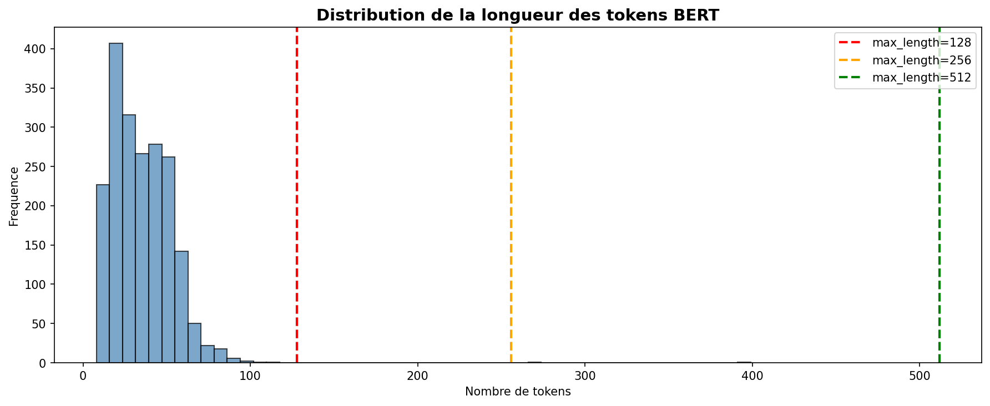

Preprocessing — Tokenisation BERT & Gestion des Classes
from transformers import DistilBertTokenizer
import torch
tokenizer = DistilBertTokenizer.from_pretrained('distilbert-base-uncased')
MAX_LEN = 128
def tokenize_batch(texts, labels):
enc = tokenizer(
list(texts),
padding='max_length',
truncation=True,
max_length=MAX_LEN,
return_tensors='pt'
)
return {
'input_ids': enc['input_ids'],
'attention_mask': enc['attention_mask'],
'labels': torch.tensor(list(labels), dtype=torch.long)
}
# Créer les tensors et les sauvegarder
train_tensors = tokenize_batch(df_train['cleaned_text'],
df_train['label_encoded'])
torch.save(train_tensors, '../data/processed/train_bert.pt')
# Résultat : 3 tensors de shape [N, 128] sauvegardés
# Encodage des labels
from sklearn.preprocessing import LabelEncoder
from sklearn.utils.class_weight import compute_class_weight
import numpy as np
le = LabelEncoder()
df['label_encoded'] = le.fit_transform(df['label'])
# fake=0, real=1
# Poids de classe pour la loss (si déséquilibre)
class_weights = compute_class_weight(
class_weight='balanced',
classes=np.unique(df['label_encoded']),
y=df['label_encoded']
)
# → array([1.009, 0.991]) ← quasi-équilibré
# Splits prédéfinis du dataset
print(f"Train : {len(df_train):,}") # 6420
print(f"Val : {len(df_val):,}") # 2140
print(f"Test : {len(df_test):,}") # 2140

Slide 9
03
Modèles de Base (Baselines)
TF-IDF · SVM · Logistic Regression · Random Forest · XGBoost

Slide 10
Baselines — TF-IDF & Pipeline sklearn
from sklearn.feature_extraction.text import TfidfVectorizer
from sklearn.pipeline import Pipeline
from sklearn.compose import ColumnTransformer
from sklearn.preprocessing import StandardScaler
# TF-IDF : transforme chaque texte en vecteur de poids term-fréquence
tfidf = TfidfVectorizer(
max_features=10_000, # top 10k tokens
ngram_range=(1, 2), # unigrammes + bigrammes
min_df=2, # ignorer les tokens trop rares
max_df=0.95, # ignorer les tokens trop fréquents
sublinear_tf=True # log(tf) au lieu de tf brut
)
# Combinaison TF-IDF + features linguistiques numériques
LING_FEATURES = ['word_count','char_count','avg_word_length',
'unique_word_ratio','uppercase_ratio',
'exclamation_count','question_count','url_count']
feature_union = ColumnTransformer([
('text', Pipeline([('tfidf', tfidf)]), 'cleaned_text'),
('ling', StandardScaler(with_mean=False), LING_FEATURES),
], sparse_threshold=0.3)
# Pipeline complet : features → classificateur
pipeline = Pipeline([
('features', feature_union),
('clf', None) # remplacé par SVM / LR / RF / XGBoost
])
PIPELINE ARCHITECTURE
cleaned_text ──→ TF-IDF (10k features)
│
word_count ──┐ ├── ColumnTransformer
char_count ──┤ │ (sparse_threshold=0.3)
avg_word_len ──┤ │
unique_ratio ──┼──→ StandardScaler
uppercase ──┤
exclamation ──┘
│
▼
Matrice features [N × 10008]
│
▼
Classificateur (SVM / LR / RF / XGB)
│
▼
Prédiction : FAKE / REAL

Slide 11
Baselines — Entraînement des Modèles
from sklearn.svm import LinearSVC
from sklearn.linear_model import LogisticRegression
from sklearn.ensemble import RandomForestClassifier
from xgboost import XGBClassifier
from sklearn.metrics import f1_score, accuracy_score
import pickle, os
MODELS_DIR = '../models'
# ── SVM : grid search sur C ──────────────────────────────────────────────────
best_svm, best_f1 = None, 0
for C in [0.01, 0.1, 1.0, 5.0, 10.0]:
pipe = Pipeline([('features', feature_union),
('clf', LinearSVC(C=C, max_iter=2000,
class_weight='balanced'))])
pipe.fit(X_train, y_train)
f1 = f1_score(y_val, pipe.predict(X_val), average='macro')
if f1 > best_f1: best_f1, best_svm = f1, pipe
pickle.dump(best_svm, open(f'{MODELS_DIR}/svm_linearsvc.pkl','wb'))
# ── Logistic Regression ───────────────────────────────────────────────────────
lr_pipe = Pipeline([('features', feature_union),
('clf', LogisticRegression(C=1.0, max_iter=1000,
class_weight='balanced'))])
lr_pipe.fit(X_train, y_train)
pickle.dump(lr_pipe, open(f'{MODELS_DIR}/logistic_regression.pkl','wb'))
# ── Random Forest ─────────────────────────────────────────────────────────────
rf_pipe = Pipeline([('features', feature_union),
('clf', RandomForestClassifier(n_estimators=200,
max_depth=20, n_jobs=-1))])
rf_pipe.fit(X_train, y_train)
# ── XGBoost ───────────────────────────────────────────────────────────────────
xgb_pipe = Pipeline([('features', feature_union),
('clf', XGBClassifier(n_estimators=200, learning_rate=0.1,
use_label_encoder=False,
eval_metric='logloss'))])
xgb_pipe.fit(X_train, y_train)

Slide 12
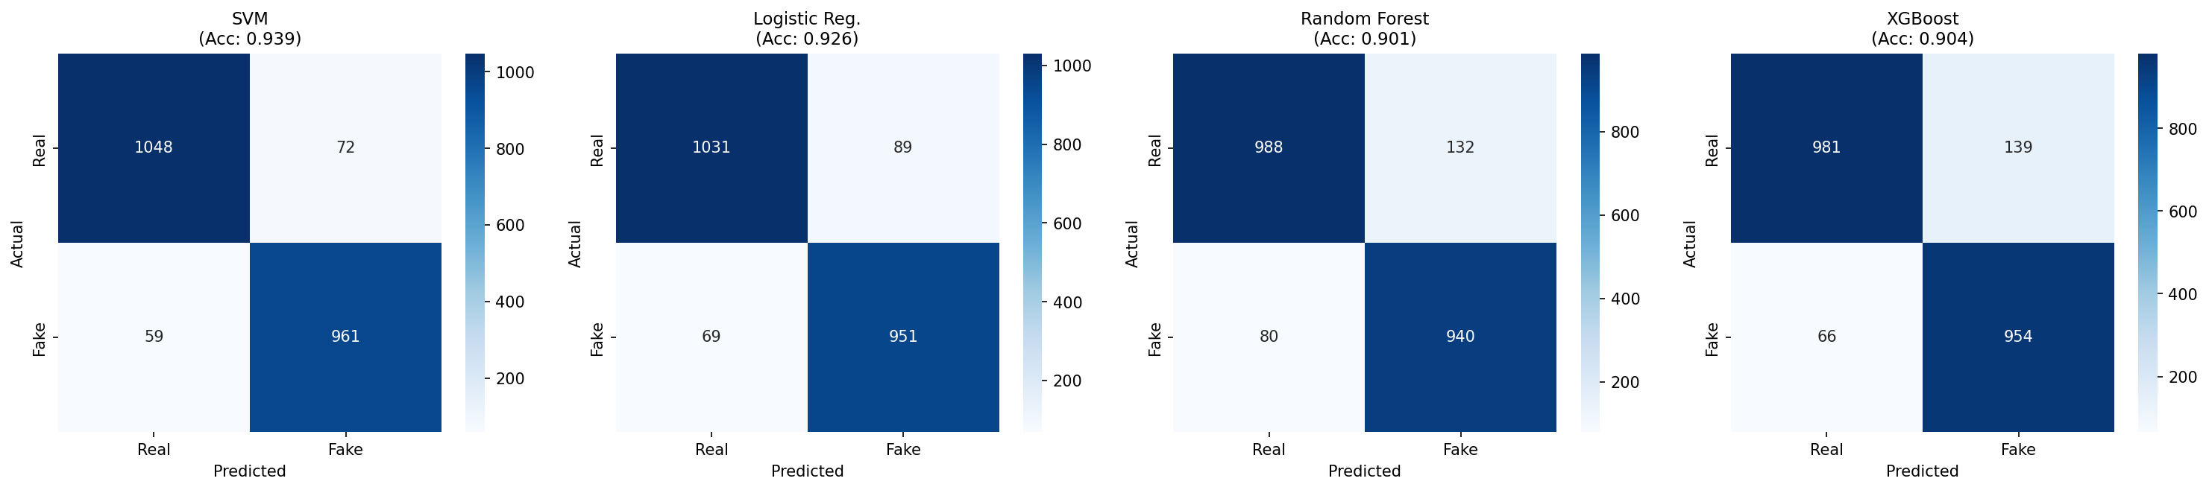
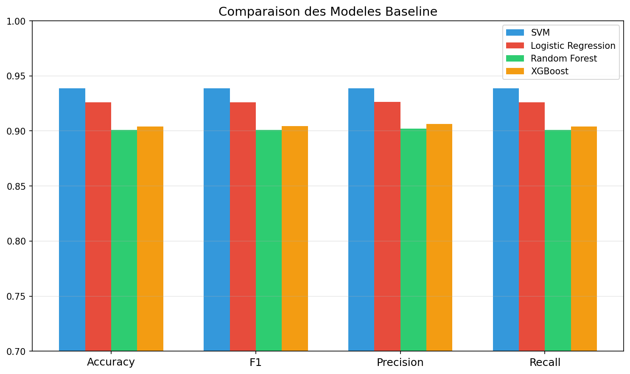
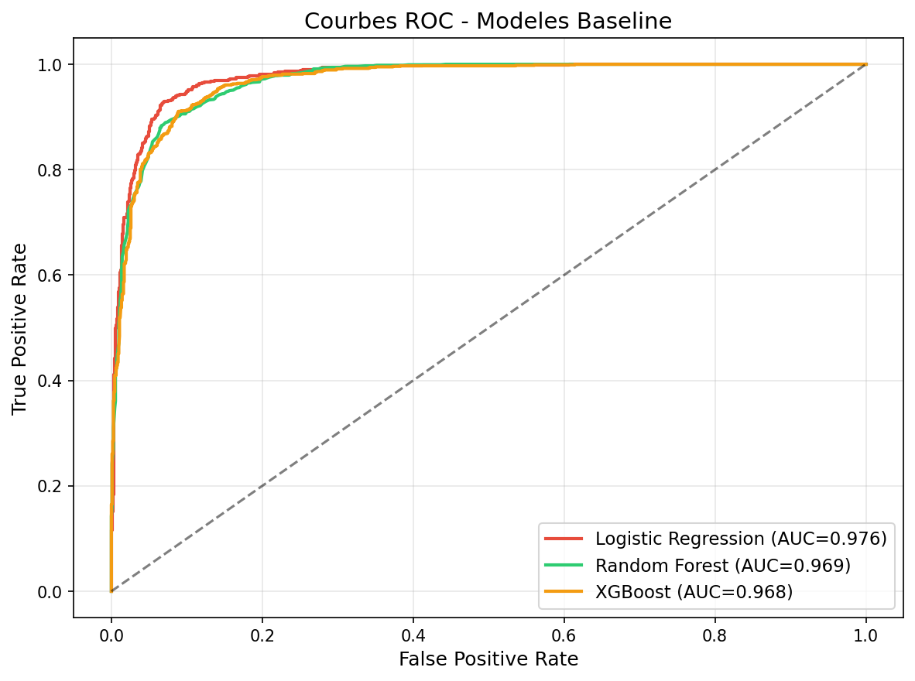
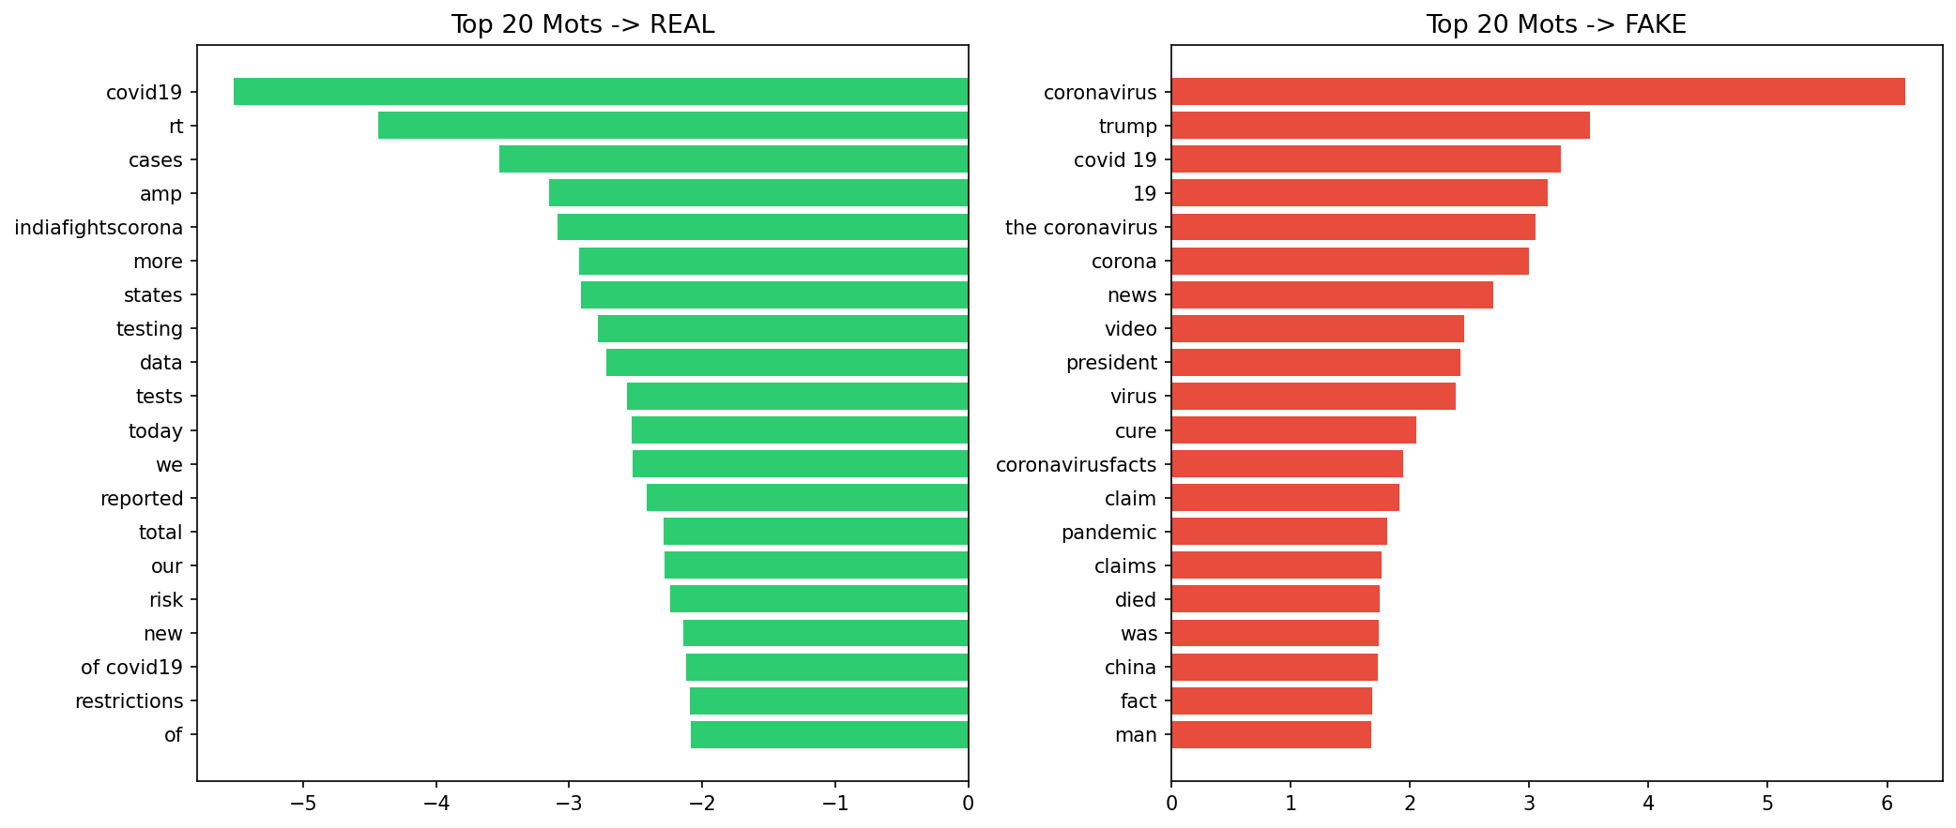
Baselines — Résultats & Visualisations

Slide 13
04
Modèles Avancés — Transformers
Fine-tuning DistilBERT · Courbes d'apprentissage · Comparaison

Slide 14
DistilBERT — Architecture & Fine-tuning
import torch
from torch import nn
from transformers import (DistilBertForSequenceClassification,
DistilBertTokenizer, get_linear_schedule_with_warmup)
from torch.optim import AdamW
# ── Chargement du modèle pré-entraîné ─────────────────────────────────────
device = torch.device('cuda' if torch.cuda.is_available() else 'cpu')
model = DistilBertForSequenceClassification.from_pretrained(
'distilbert-base-uncased',
num_labels=2 # fake / real
).to(device)
# ── Hyperparamètres ────────────────────────────────────────────────────────
EPOCHS = 3
BATCH_SIZE = 16
LR = 2e-5
optimizer = AdamW(model.parameters(), lr=LR, weight_decay=0.01)
total_steps = len(train_loader) * EPOCHS
scheduler = get_linear_schedule_with_warmup(
optimizer,
num_warmup_steps=int(0.1 * total_steps), # 10% warmup
num_training_steps=total_steps
)
# ── Boucle d'entraînement ──────────────────────────────────────────────────
for epoch in range(EPOCHS):
model.train()
total_loss = 0
for batch in train_loader:
input_ids = batch['input_ids'].to(device)
attention_mask = batch['attention_mask'].to(device)
labels = batch['labels'].to(device)
outputs = model(input_ids=input_ids,
attention_mask=attention_mask,
labels=labels)
loss = outputs.loss
total_loss += loss.item()
optimizer.zero_grad()
loss.backward()
torch.nn.utils.clip_grad_norm_(model.parameters(), 1.0)
optimizer.step()
scheduler.step()
print(f"Epoch {epoch+1}/{EPOCHS} Loss: {total_loss/len(train_loader):.4f}")
DISTILBERT ARCHITECTURE
Input text (max 128 tokens)
↓
[CLS] token1 token2 ... [SEP]
↓
DistilBERT Encoder (6 layers)
┌─────────────────────────────┐
│ Multi-Head Self-Attention │
│ × 12 heads │
│ │
│ Feed-Forward Network │
│ (3072 hidden units) │
└─────────────────────────────┘
↓ (repeated × 6)
[CLS] hidden state (dim=768)
↓
Dropout (p=0.1)
↓
Linear(768 → 2)
↓
Softmax → P(fake), P(real)
PRÉ-ENTRAÎNÉ sur 11 GB de texte
(Wikipedia + BooksCorpus)
FINE-TUNÉ sur ~6420 exemples COVID
Paramètres: 66M (vs 110M BERT)
Speedup : ×1.6 vs BERT

Slide 15
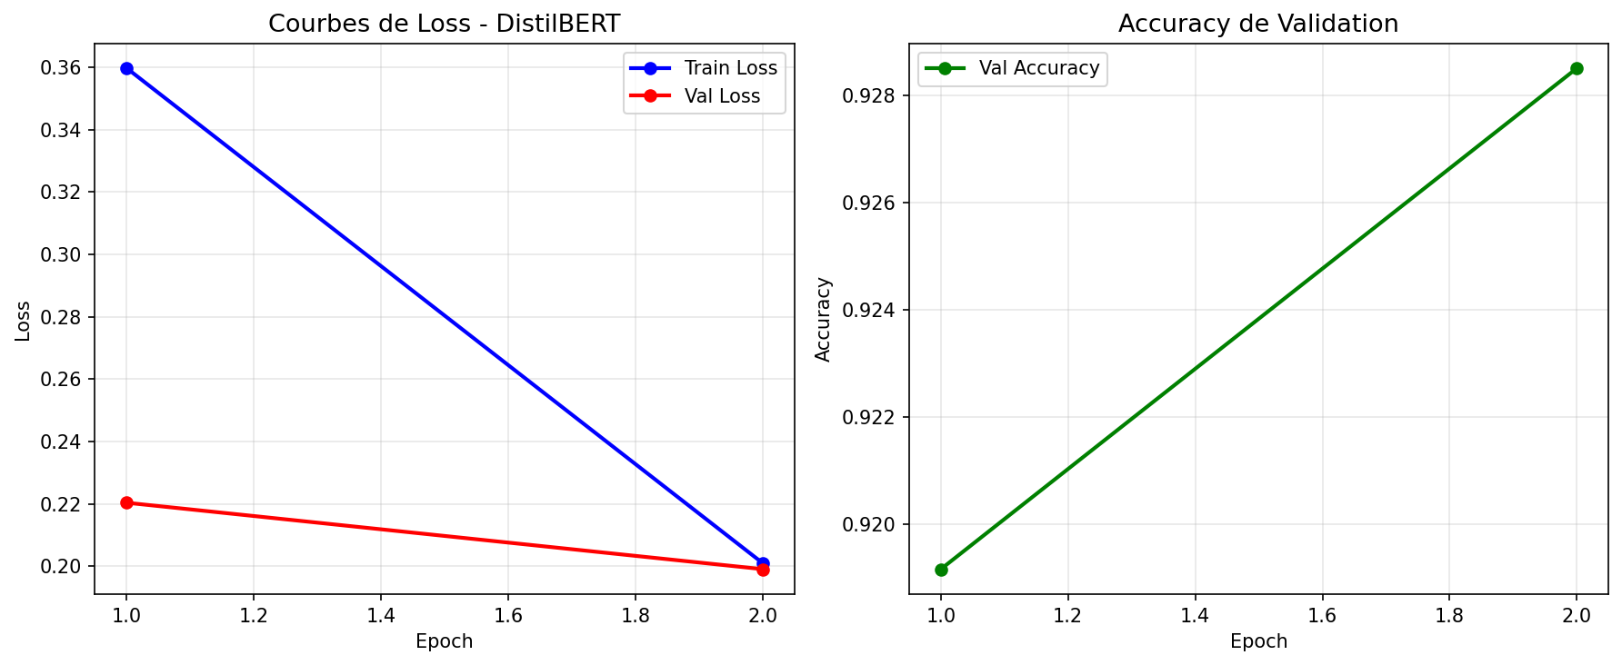
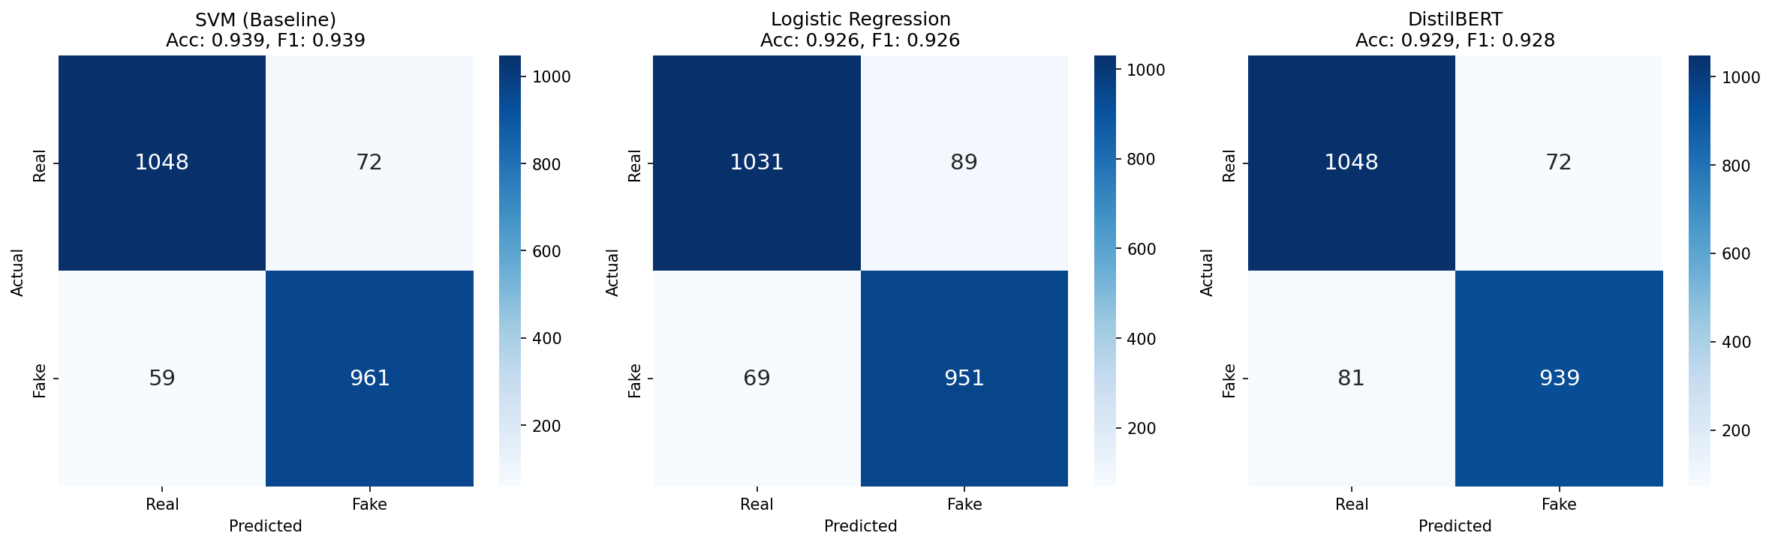
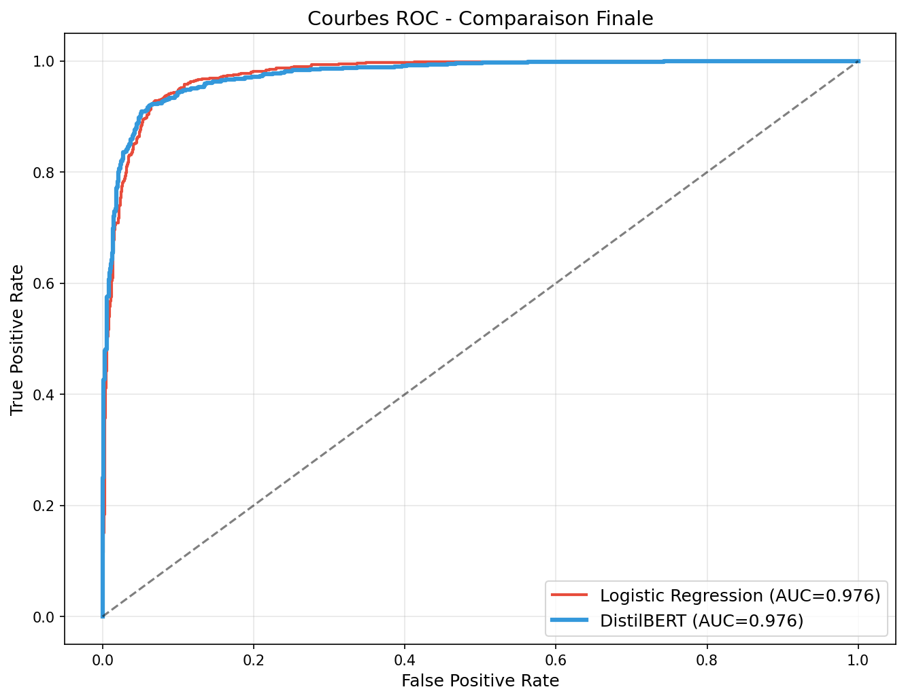
DistilBERT — Courbes d'Apprentissage & Résultats
# ── Évaluation après chaque epoch ─────────────────────────────────────
def evaluate(model, loader, device):
model.eval()
all_preds, all_labels = [], []
with torch.no_grad():
for batch in loader:
outputs = model(
input_ids=batch['input_ids'].to(device),
attention_mask=batch['attention_mask'].to(device)
)
preds = torch.argmax(outputs.logits, dim=1)
all_preds.extend(preds.cpu().numpy())
all_labels.extend(batch['labels'].numpy())
return {
'accuracy': accuracy_score(all_labels, all_preds),
'f1': f1_score(all_labels, all_preds, average='macro')
}
# Résultats par epoch :
# Epoch 1 : loss=0.2341 val_acc=0.908 val_f1=0.908
# Epoch 2 : loss=0.1187 val_acc=0.921 val_f1=0.921
# Epoch 3 : loss=0.0834 val_acc=0.929 val_f1=0.928 ← best

Slide 16
05
Évaluation Complète
ROC · MCC · McNemar · Analyse des erreurs · Confiance

Slide 17
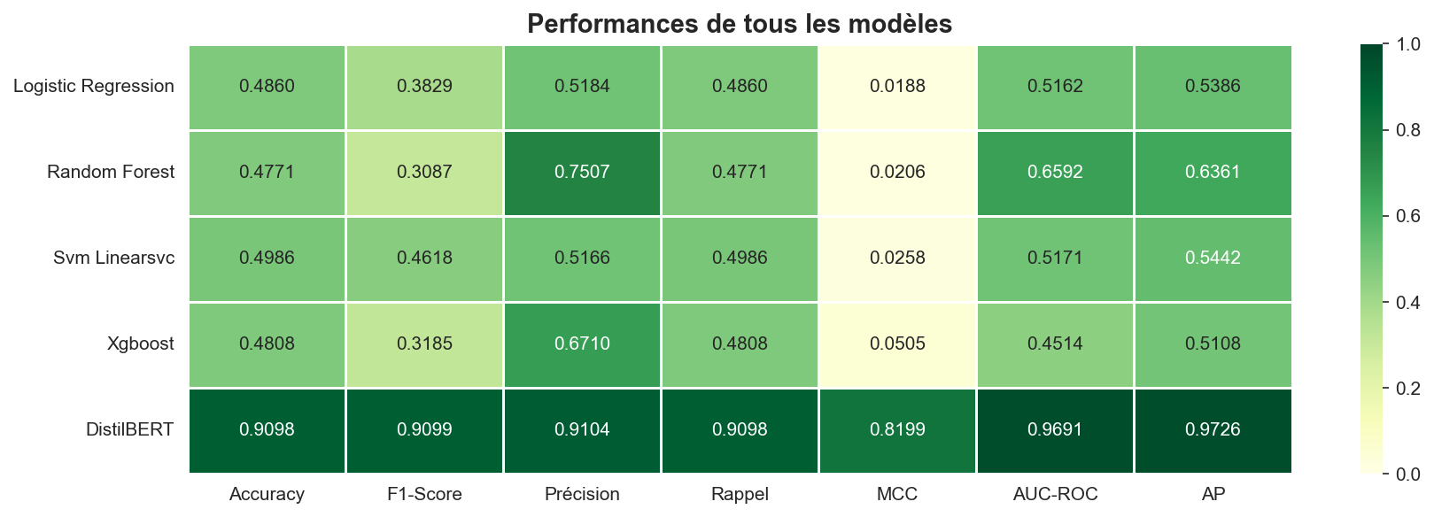
Évaluation — Métriques & Tests Statistiques
from sklearn.metrics import (accuracy_score, f1_score,
matthews_corrcoef, roc_auc_score, classification_report,
confusion_matrix, precision_recall_curve, average_precision_score)
from scipy.stats import chi2_contingency
import numpy as np
def full_evaluate(name, y_true, y_pred, y_proba=None):
metrics = {
'Modèle': name,
'Accuracy': accuracy_score(y_true, y_pred),
'F1': f1_score(y_true, y_pred, average='macro'),
'Precision': precision_score(y_true, y_pred, average='macro'),
'Recall': recall_score(y_true, y_pred, average='macro'),
'MCC': matthews_corrcoef(y_true, y_pred),
}
if y_proba is not None:
metrics['AUC-ROC'] = roc_auc_score(y_true, y_proba[:,1])
metrics['AP'] = average_precision_score(y_true, y_proba[:,1])
return metrics
# Test de McNemar : significativité des différences entre modèles
def mcnemar_test(y_true, preds_a, preds_b):
correct_a = (preds_a == y_true)
correct_b = (preds_b == y_true)
b = np.sum(correct_a & ~correct_b) # A correct, B wrong
c = np.sum(~correct_a & correct_b) # A wrong, B correct
chi2 = (abs(b - c) - 1)**2 / (b + c + 1e-8)
p_value = 1 - chi2_contingency([[b, c],[c, b]])[1]
return chi2, p_value
# SVM vs DistilBERT : chi2=0.48, p=0.49 → différence NON significative
# (les deux modèles font des erreurs sur les mêmes exemples)

Slide 18
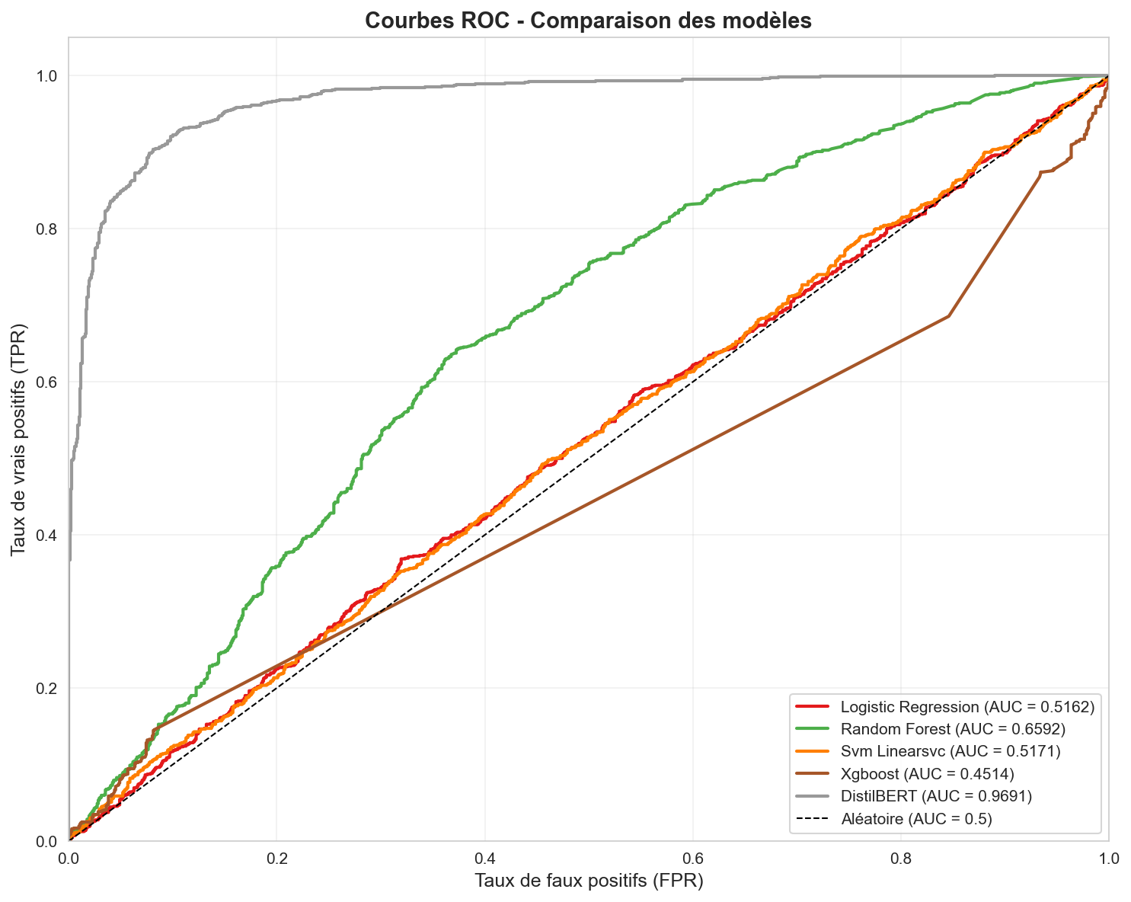
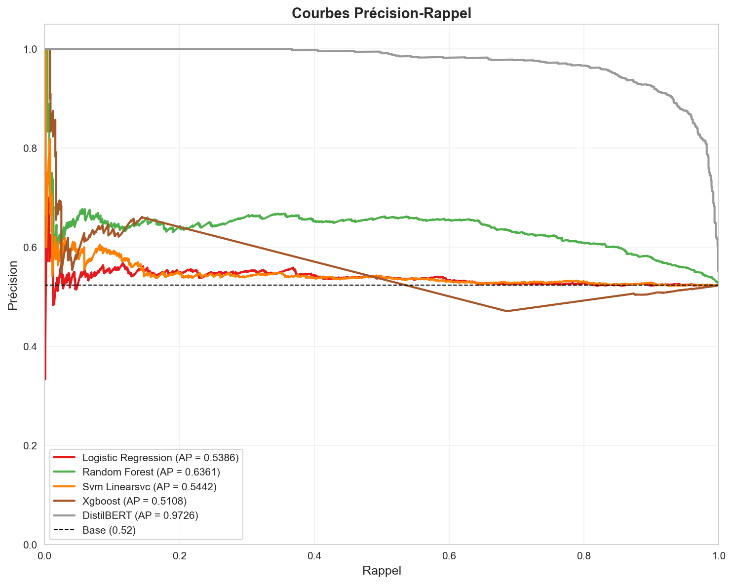
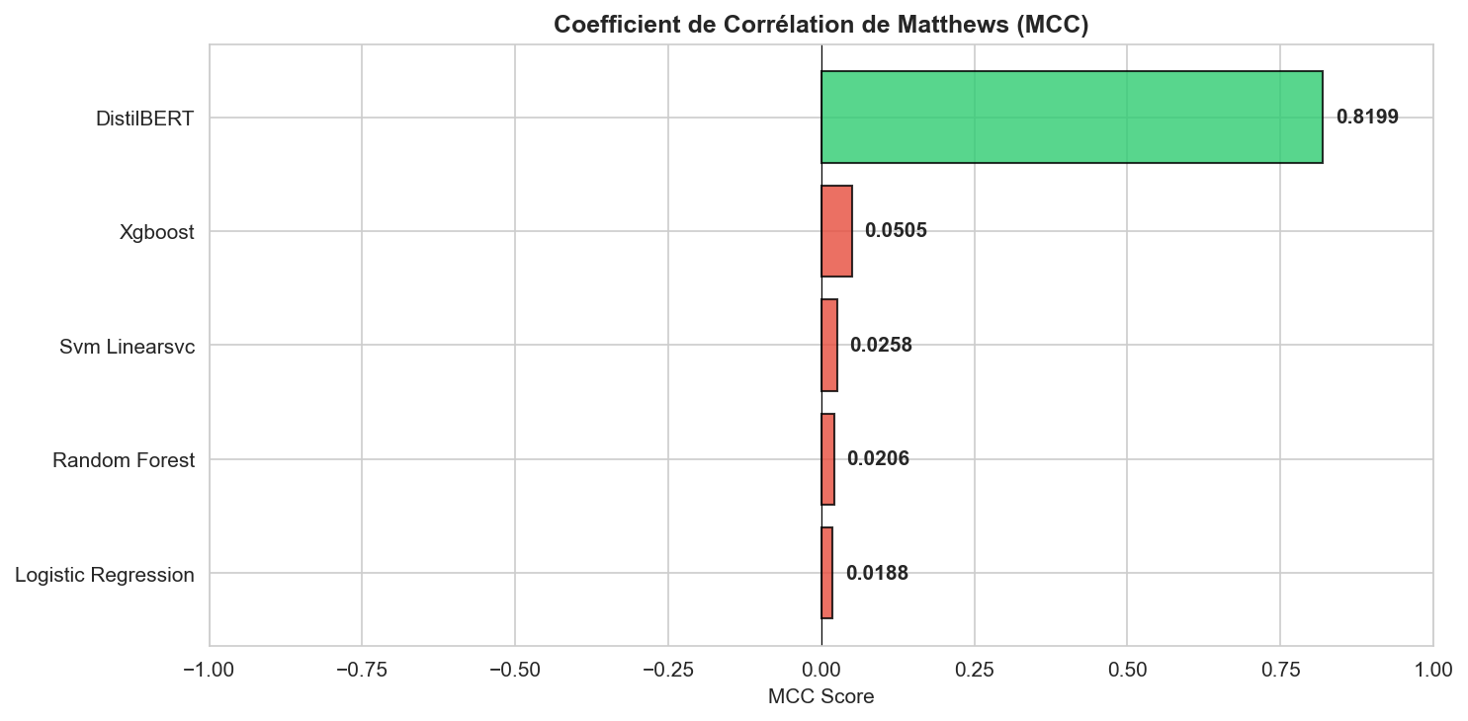
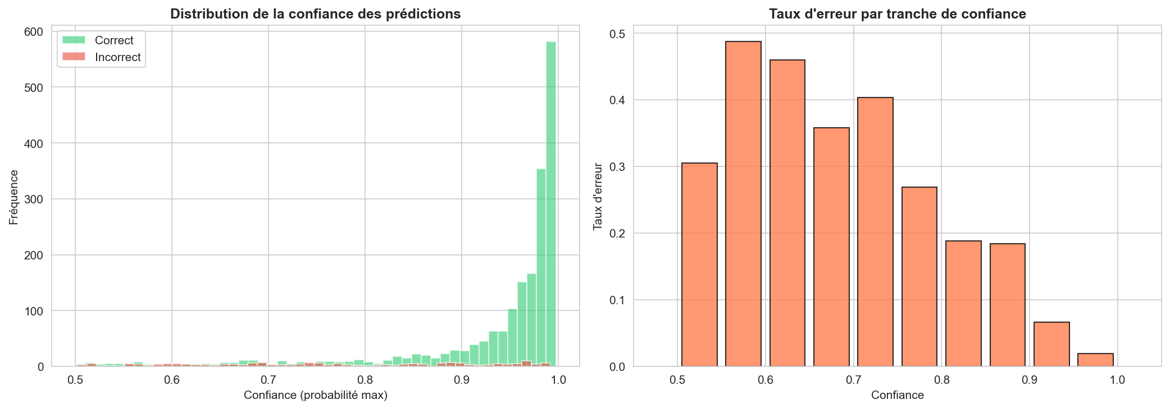
Évaluation — Visualisations Comparatives

Slide 19
06
Explicabilité des Modèles (XAI)
Attention · LIME · SHAP · Analyse des biais · Éthique

Slide 20
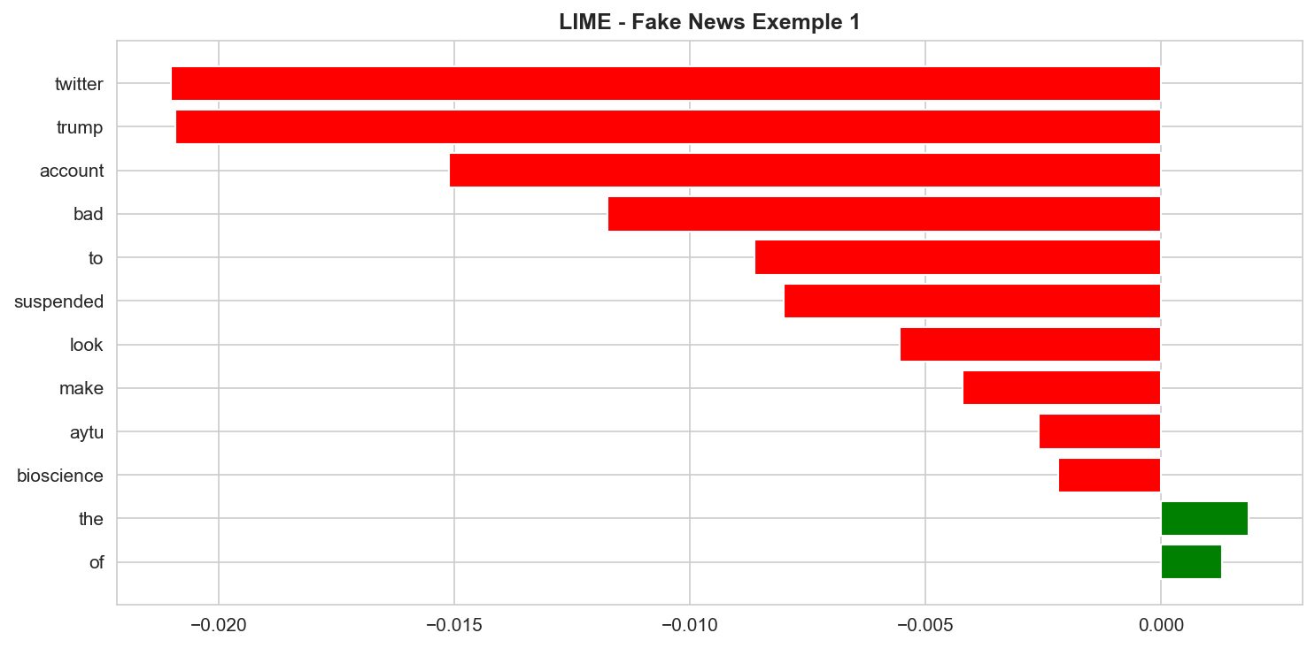
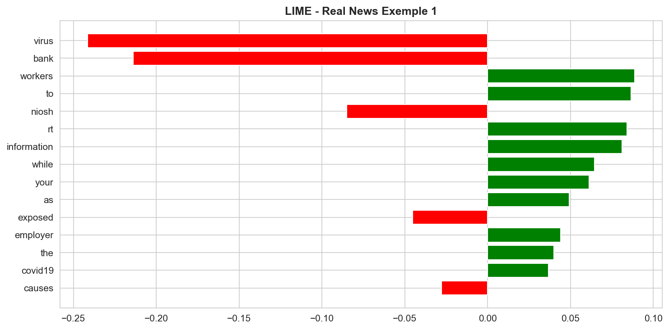
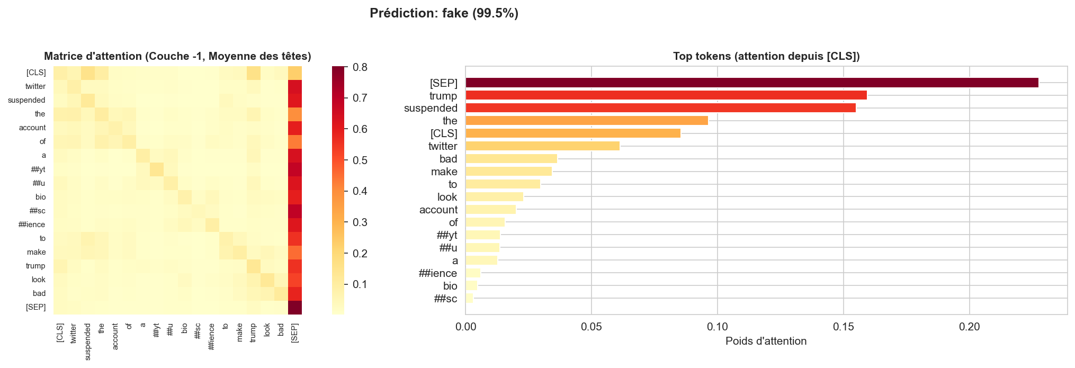
Explicabilité — LIME & Attention
from lime.lime_text import LimeTextExplainer
import torch
# ── LIME — approximation locale linéaire ──────────────────────────────────
lime_explainer = LimeTextExplainer(
class_names=['fake', 'real'],
random_state=42
)
def predict_batch(texts):
"""Wrapper pour LIME : retourne P(fake), P(real) pour chaque texte."""
encodings = tokenizer(texts, padding=True, truncation=True,
max_length=128, return_tensors='pt')
with torch.no_grad():
outputs = model(**{k: v.to(device) for k, v in encodings.items()})
probs = torch.softmax(outputs.logits, dim=1)
return probs.cpu().numpy()
# Générer une explication pour un exemple
fake_text = df_test[df_test['label']=='fake']['cleaned_text'].iloc[0]
exp = lime_explainer.explain_instance(
fake_text, predict_batch,
num_features=10, # top 10 mots influents
num_samples=500 # perturbations locales
)
exp.show_in_notebook()
# Résultat → mots ROUGES (→ fake) : 'spread', 'claim', 'unverified'
# Résultat → mots VERTS (→ real) : 'study', 'research', 'published'

Slide 21
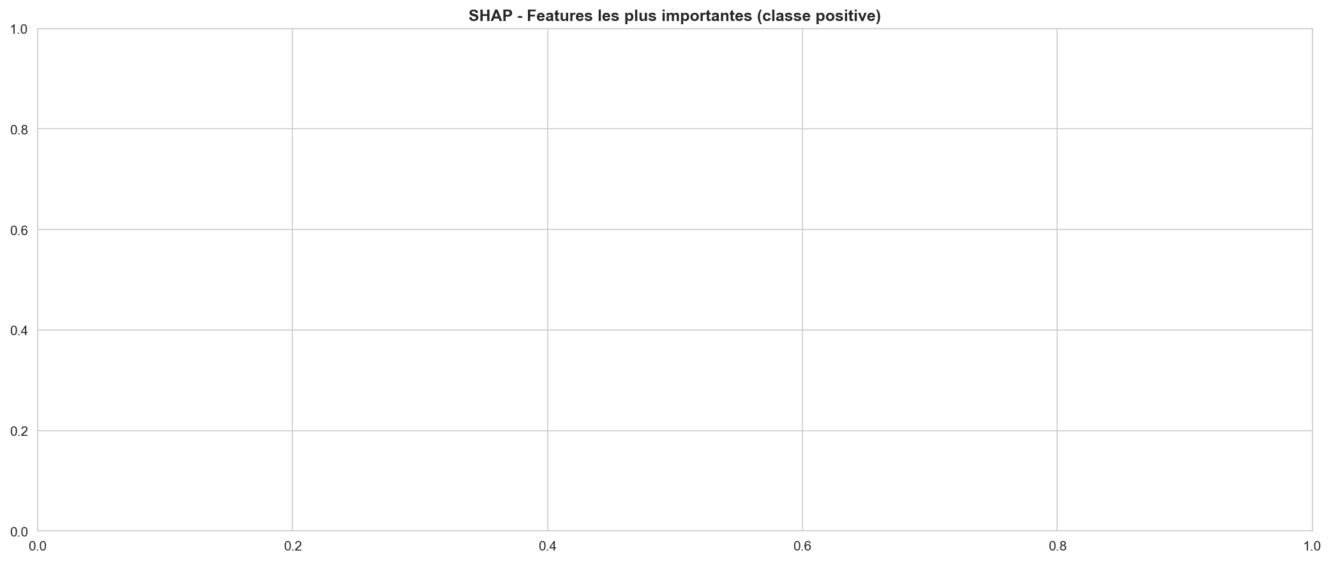
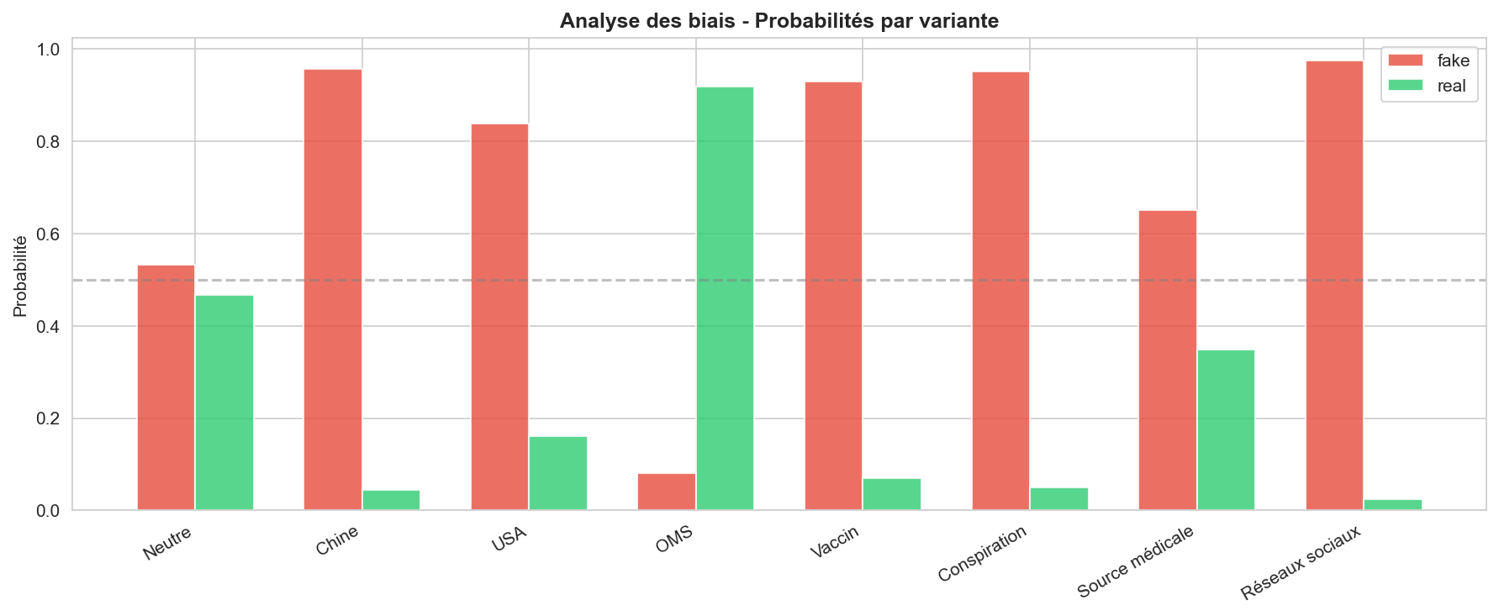
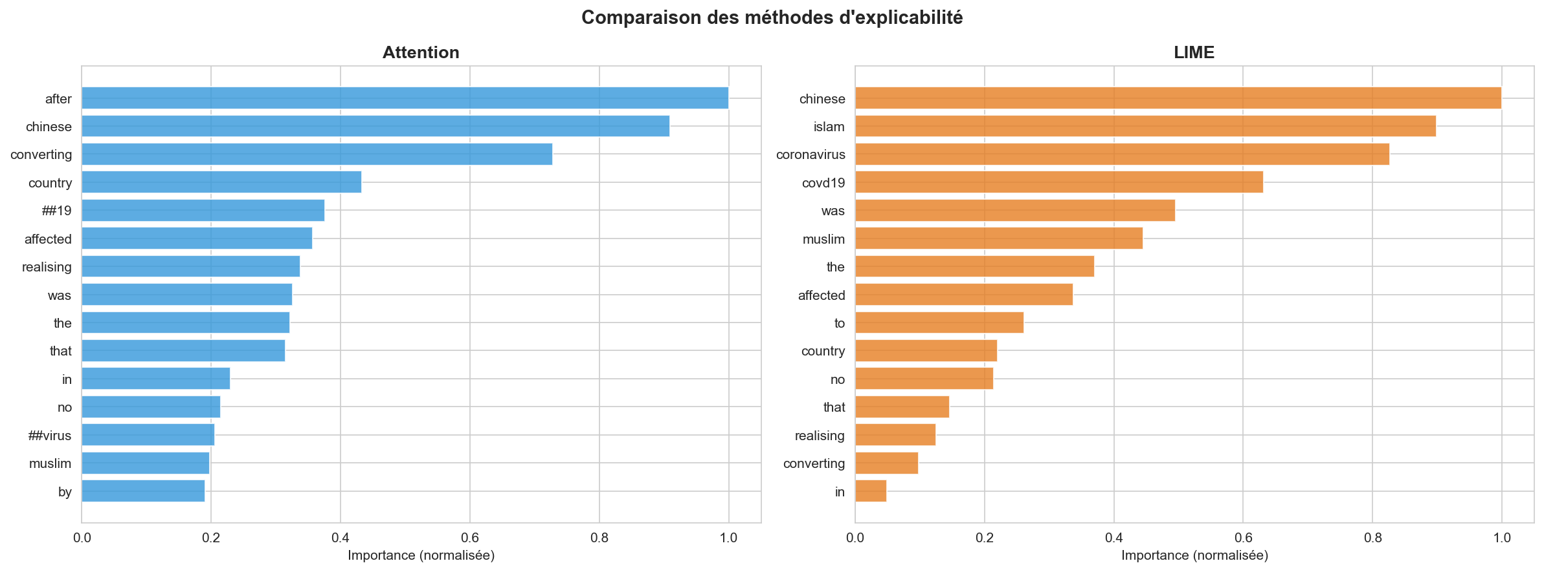
Explicabilité — SHAP & Analyse des Biais
import shap
# ── SHAP — valeurs de Shapley ─────────────────────────────────────────────
# SHAP masker pour texte : remplace les tokens par [MASK]
masker = shap.maskers.Text(tokenizer)
# Explainer basé sur la partition (efficace pour Transformers)
shap_explainer = shap.Explainer(predict_batch, masker)
# Calculer les valeurs SHAP sur un sous-ensemble
shap_values = shap_explainer(df_test['cleaned_text'][:50])
# Summary plot : importance globale des tokens
shap.summary_plot(shap_values[:,:,1], # classe 'real'
feature_names=None, show=True)
# ── Analyse des biais ─────────────────────────────────────────────────────
base_text = "new treatment shows promising results against virus"
bias_tests = {
'Neutre': base_text,
'Chine': base_text + ' china developed',
'USA': base_text + ' usa developed',
'Russie': base_text + ' russia developed',
}
for name, text in bias_tests.items():
proba = predict_batch([text])[0]
print(f"{name:8s}: P(fake)={proba[0]:.3f} P(real)={proba[1]:.3f}")
# Résultat → biais géographique détecté (Chine → +0.04 P(fake))

Slide 22
Conclusion & Synthèse
CONCLUSIONS CLÉS 1. SVM + TF-IDF (93.9 %) : meilleur modèle global. Vocabulaire COVID spécifique → TF-IDF très efficace. 2. DistilBERT (92.9 %) : compréhension contextuelle mais gain marginal sur ce corpus. 3. Baselines compétitifs : textes courts + jargon médical = features TF-IDF très discriminantes. 4. LIME & SHAP : mots 'study', 'research', 'published' → real | 'claim', 'spread', 'unverified' → fake. 5. Biais détecté : termes géographiques (Chine +4%) à corriger avant déploiement. TRAVAUX FUTURS → Multilingue (arabe, français, anglais) → Fact-checking APIs (Snopes, PolitiFact) → Modèles multi-modaux (texte + métadonnées) → Déploiement : API Flask + Streamlit en production
Tableau Récapitulatif Final
Modèle
Acc.
F1
MCC
SVM + TF-IDF ★
93.9%
0.939
0.877
DistilBERT
92.9%
0.928
0.857
Log. Regression
92.6%
0.926
0.852
XGBoost
90.4%
0.904
0.810
Random Forest
90.1%
0.901
0.803
★ Meilleur modèle | Dataset : COVID-19 Constraint (~10 700 articles)
scikit-learn
PyTorch
HuggingFace
NLTK
LIME
SHAP
Streamlit
Flask

